Slide 1

التعليمات الجامعية
لكتابة الرسالة /الأطروحة
شعبة شؤون الطلبة
معهد الليزر للدراسات العليا

Slide 2

محاور الورشة
المحور الاول : ارشادات عامة حول منهجية البحث
المحور الثاني : الهيكل العام للرسالة/ الاطروحة
المحور الثالث: ملاحظات حول التنسيق
المحور الرابع: الصفحات الاولى من الرسالة/ الاطروحة
المحور الخامس: فصول الرسالة/ الاطروحة والملاحق

Slide 3

المحور الأول: الإرشادات العامة
أولاً: مرحلة اختيار البحث
القسم/الفرع العلمي يضع قائمة مشاريع بحثية
الطالب يختار 3 مشاريع مرتبة حسب الأولوية أو يقترح مشروعاً جديداً مع المبررات
مناقشة المشروع بين الطالب والمشرف، ثم إقرار الخطة خلال شهر واحد
لقاءات أسبوعية وتقارير شهرية بين الطالب والمشرف

Slide 4

تصميم خطة البحث
02
01
تحديد الوسائل والأدوات
جمع البيانات
اختيار الأدوات المناسبة لجمع وتحليل البيانات
البيانات الميدانية
البيانات المخبرية
البيانات المكتبية
03
وضع جدول زمني لإنجاز البحث
تحديد المراحل الزمنية والمواعيد النهائية

Slide 5

ثانياً: منهجية البحث
1
ً
العنوان
متكاملا متناسقا في الاطار الذي يبحث عنه والمجال الذي ينتمي اليه
2
الموضوع البحث لابد ان يتضمن النقاط الاتية:
يوضح الباحث فكرة البحث ويقدمها باسلوب وطريقة مفهومة قابلة للمناقشة
ان يحدد الباحث تاريخ اجراء البحث
الباحث ملزم بان يوضح العلاقة بين البحث والمجال المعرفي الذي ينتمي اليه.
تحديد ملخص للمشكلة
الاشارة الى ما ذا تمت دراسة المشكلة من قبل ام لا
يوضح الباحث الجهات التي يمكن ان تستفيدمن من النتائج

Slide 6




عناصر البحث الأساسية
مشكلة البحث
اهم مفاصل البحث ومعطياته من دونها يستحيل اجراء بحث منهجي؛ لابد من توضيح ابعاد المشكلة.
الدراسات السابقة
يقترن تحديد المشكلة بمراجعة الدراسات ذات العلاقة لاهميتها في توجيه الباحث
تراجع مشكلة البحث، فرضيات البحث، منهج البحث، ادوات البحث، والنتائج التي توصل اليها
ثم راي الباحث وتقيممه للنقاط
فروض البحث
تفسير لمشكلة البحث وتقدم حلول للمعالجة
المواد وطرائق العمل
الاجراءات والادوات وكاما كان ملماً بالمنهاج وقادر على اختبار المنهج كلما امكنه من انجاز بحثه بدقة وعلمية
المفاهيم والمصادر
تخطة البحث لابد ان تتضمن تعريف اللمفاهيم التي يتعامل معها بحثه
لتلافي الغموض النظري الذي ربما يحدد حرية حركة الباحث

Slide 7


المحور الثاني: الهيكل العام للرسالة/الأطروحة
الصفحات الأولية
غلاف خارجي (أحمر/ماروني)
صفحة العنوان
آية قرآنية (اختياري)
إقرار المشرف ورئيس لجنة الدراسات العليا
قرار لجنة المناقشة وعميد الكلية
الإهداء (اختياري)
الشكر والامتنان
المستخلص
الفهارس محتويات، أشكال، الجداول، المختصرات

Slide 8






الفصول الرئيسة والختام
الختام
الفصل الأول: المقدمة
قائمة المصادر (Harvard Style)
الملاحق
ملخص باللغة العربية
الفصل الثاني: استعراض المراجع
صفحة عنوان باللغة العربية
الفصل الثالث: منهجية البحث
الفصل الرابع: النتائج والمناقشة
الفصل الخامس: الاستنتاجات والتوصيات

Slide 9
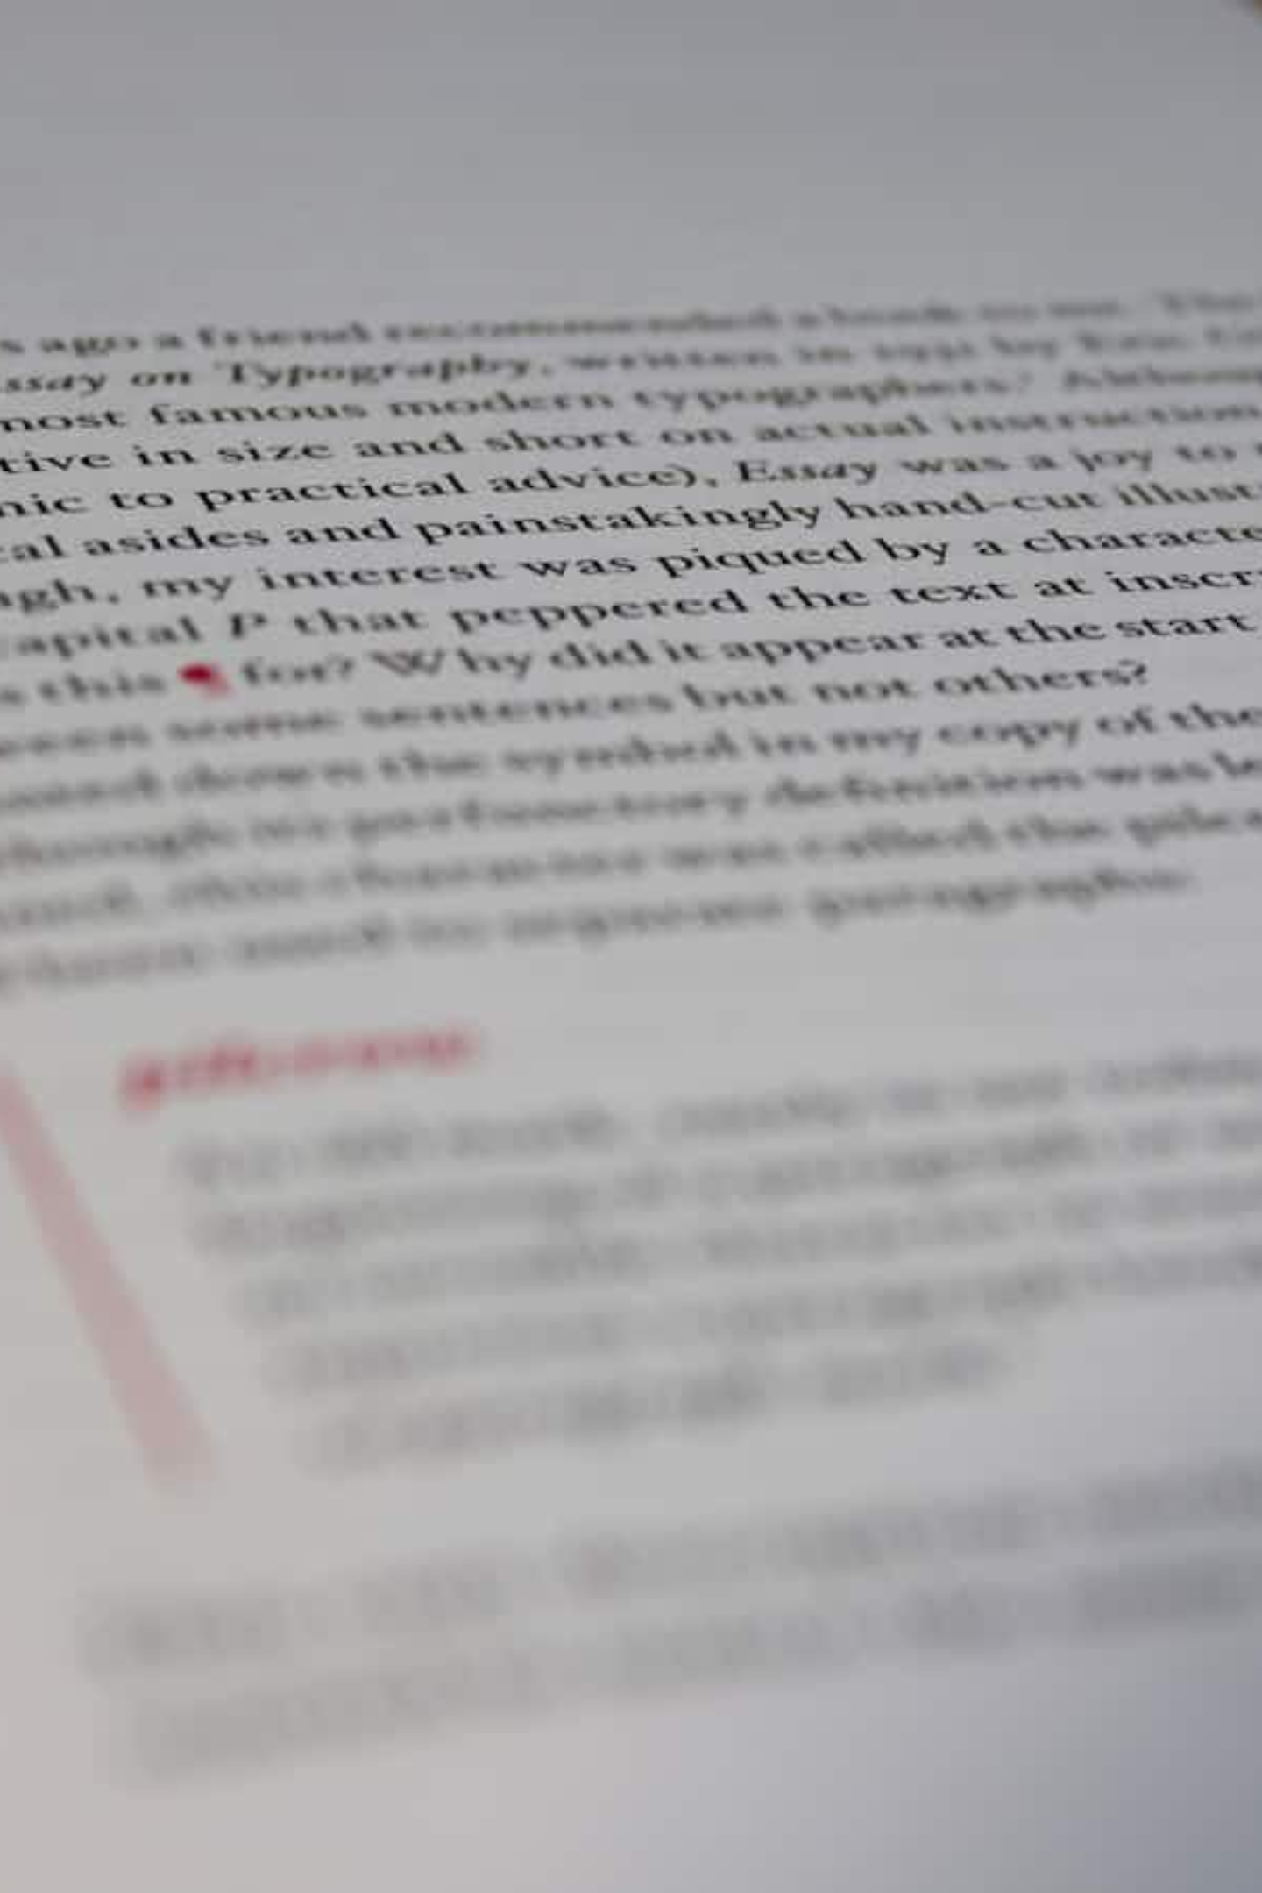
المحور الثالث: تعليمات التنسيق
الورق
1
A4 أبيض وبخط متساوي الحروف ومتناسق وباللون الأسود
حجم ونوع الخط
Arabic: Arial
English: Times New Roman
العنوان الرئيسي للرسالة24 غامق
عناوين الفصول18 غامق
2
العناوين الفرعية16 غامق
المتن حجم 14
يتم استخدام صفحات وسطية بين فصول الرسالة/الأطروحة يكتب فيها عناوين الفصول وأرقامها في صفحة مستقلة بحجم خط 36

Slide 10

الترقيم
1
يجب أن يكون الترقيم موحداً
الصفحات من المقدمة حتى المصادر
2
أرقام عربية (1,2,3….) ومكانها الزاوية العلوية اليمنى للصفحة
3
الصفحات غير المرقمة
لا ترقم صفحات العناوين الإنجليزية والعربية والآية والإهداء وإقرار المشرف وإقرار لجنة المناقشة
الفهارس/الأشكال/الجداول
4
أرقام لاتينية (I, II, III)
5
الملخص العربي
أحرف عربية (أ، ب، ج...) ومكانها الزاوية اليسرى في الزاوية العلوية للصفحة
ملاحظات مهمة:
تضاف حاشية علوية (headers) في أعلى الصفحة تضم رقم الصفحة وعنوان الفصل
يكون ترقيم النص لغاية أربعة مستويات من العناوين مثلاً 2,2.1,2.1.1,2.1.1.1

Slide 11

في حالة وجود مختصرات على متن الرسالة / الاطروحة فيتم ذكر اسم المصطلح كاملا ويوضع المختصر داخل قوس مثل Mesenchymal Stem Cell (MSCs) وفيما بعد يذكر المختصر فقط لوحده ( (MSCsفي بقية الصفحات.
عدد الصفحات:
يحدد عدد الصفحات للاختصاصات العلمية بما لا يزيد عن :
150 صفحة لرسالة الماجستير
200 صفحة للاطروحة الدكتوراه
75 صفحة للدبلوم العالي.

Slide 12
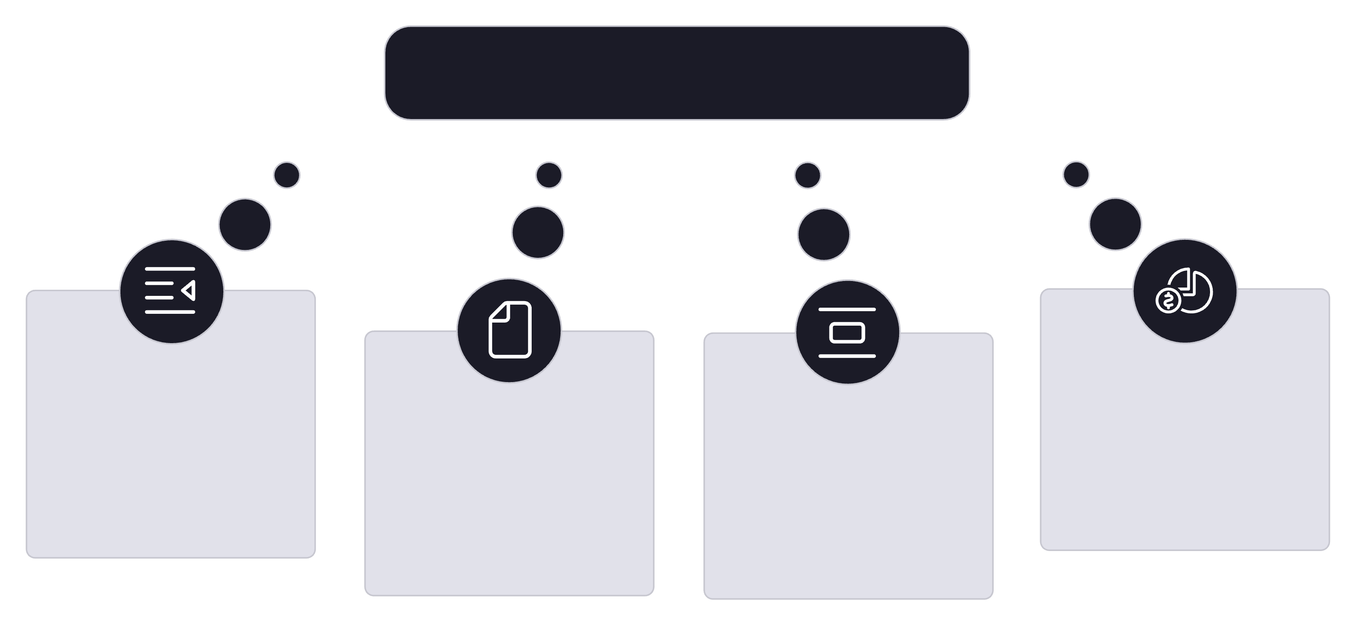




اعدادات التنسيق
المسافات والتباعد
هامش التجليد
إزاحة المقطع
تباعد الأسطر
هوامش أخرى
تحديد المسافة الإضافية للتجليد لضمان عدم إخفاء المحتوى.
إزاحة بداية الفقرات لتمييزها وتنظيم النص بشكل أفضل.
تعديل المسافة بين سطور النص لتحسين قابلية القراءة.
ضبط الهوامش العلوية والسفلية والجانبية لترتيب الصفحة.
يبدأ المقطع الجديد بإزاحة 2 سم إلى اليمين باللغة الإنجليزية
مسافة 4 سم من حافة التجليد، و2 سم من الحواف الأخرى
تباعد 1.5 سم بين الأسطر

